Slide 1
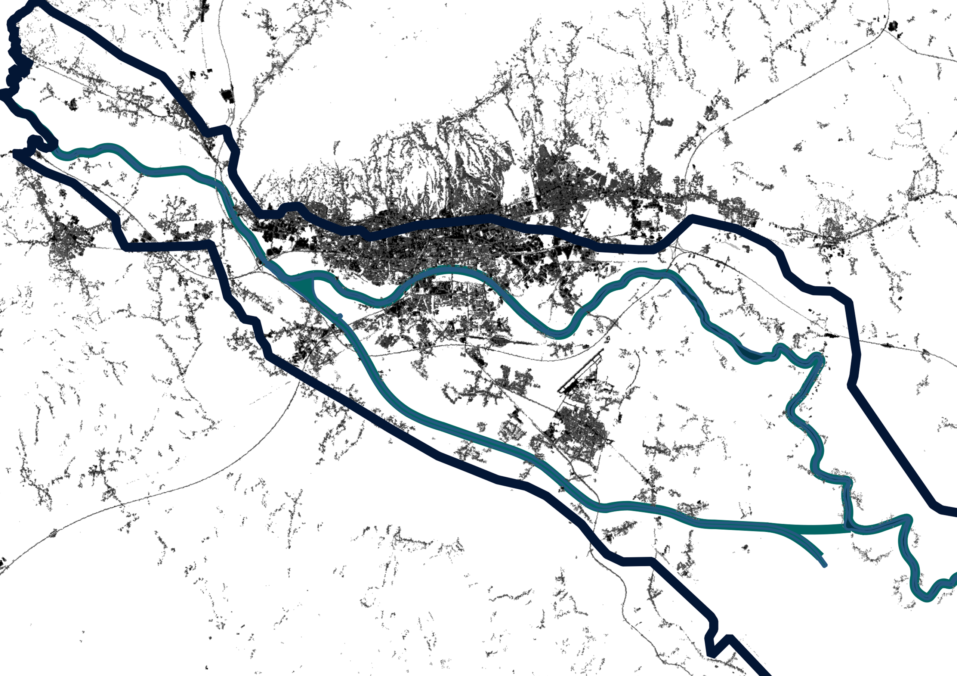

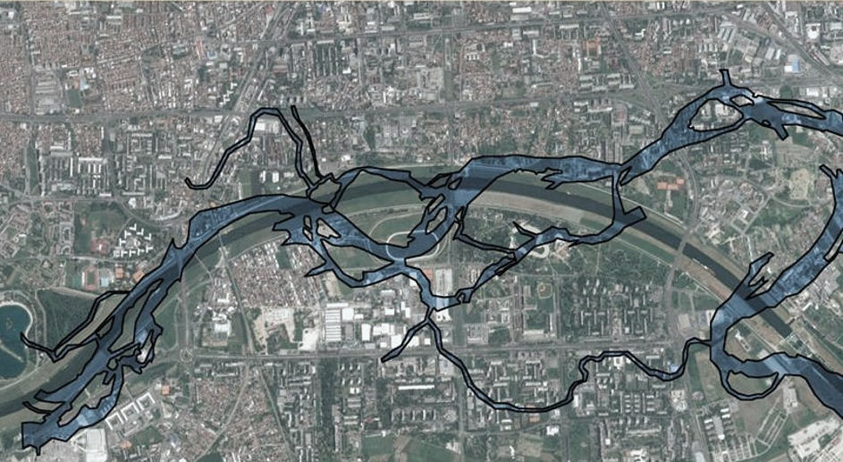
03. TRAVANJ
2025
VODNOGOSPODARSKI I ENERGETSKI ASPEKT
Zdravko Jurčec, dipl. ing. građ.
ZAGREB, 03.04.2025.
KONCEPT BUDUĆEG RAZVOJA GRADA ZAGREBA I OKOLICE UZ RIJEKU SAVU I KANAL SAVA-SAVA
Jurcon Projekt

Slide 2
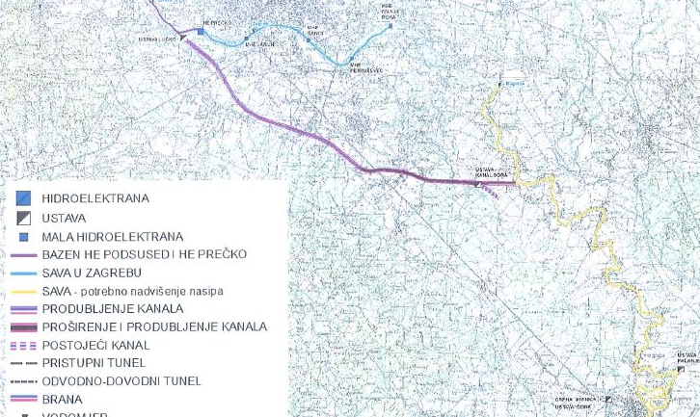
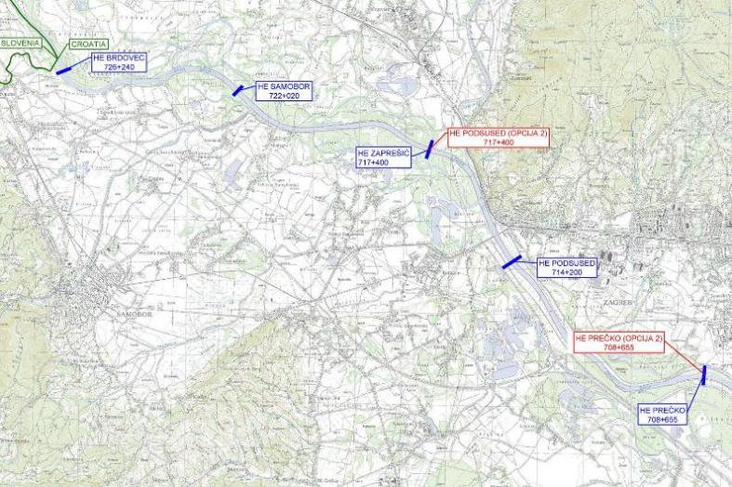
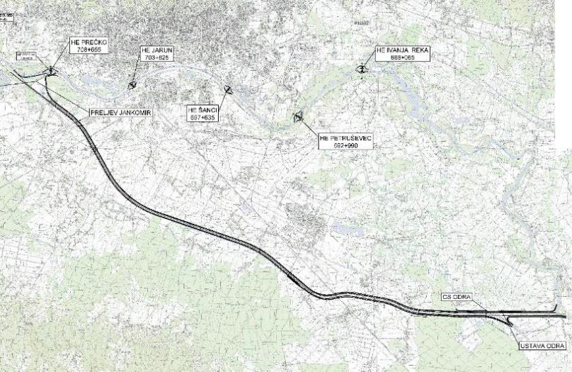
Razvojni koncepti
Povijesni pregled
Razvojni koncepti korištenja energetskog potencijala na rijeci Savi i kanalu
Koncept rješenja iz 2013. godine
Koncept rješenja iz 2018. godine Slovenija – HE Prečko
Koncept rješenja iz 2018. godine HE Prečko – Ustava

Slide 3
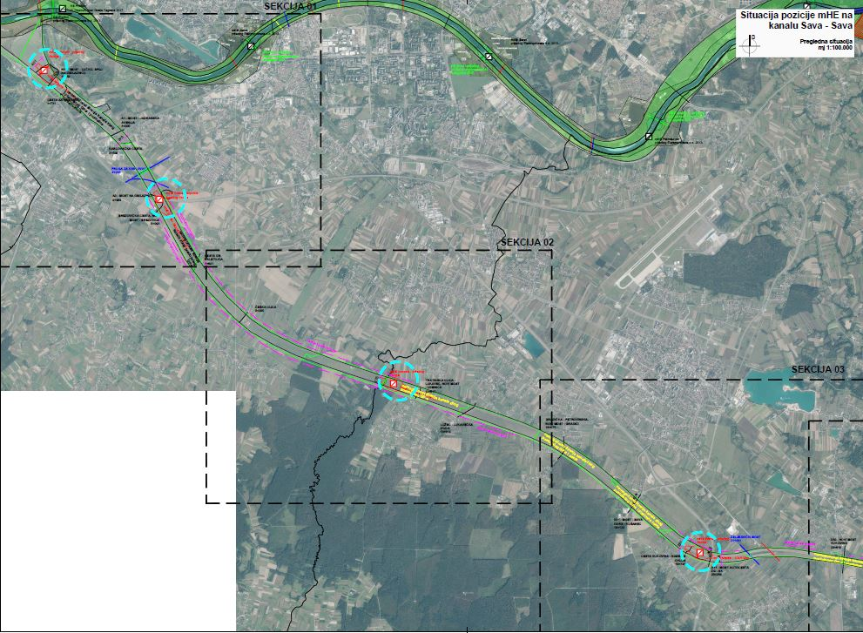
KONCEPTUALNO RJEŠENJE KANALA SAVA-SAVA

Slide 4
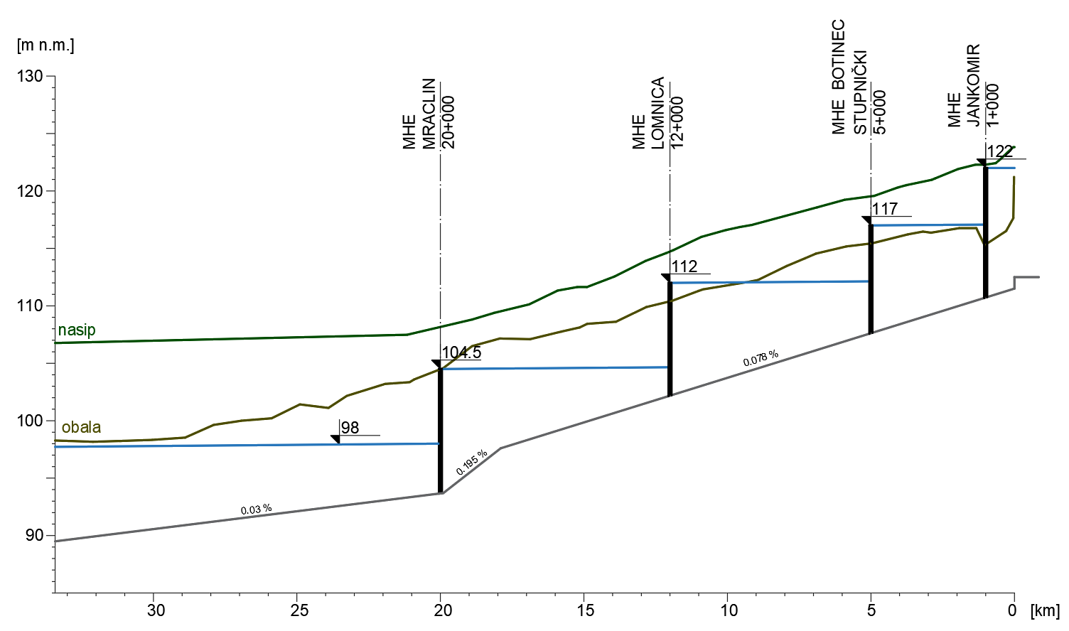
Kanal Sava- Sava
PLANIRANO
Uzdužni profil kanala
SAVA- SAVA
Prijedlog rješenja hidroelektrana na kanalu
Prijedlogom rješenja predviđene su male hidroelektrane približnih lokacija i procijenjenih bruto padova:
• mHE Jankomir stac. 1+000 km / 4,5 m
• mHE Botinec Stupnički stac. 5+000 km / 4,5 m
• mHE Lomnica stac. 12+000 km / 7,0 m
• mHE Mraclin stac. 20+000 km / 6,0 m.
Preliminarna procjena moguće proizvodnje cijelog sustava je cca 200GWh/god.

Slide 5
Kanal Sava- Sava
PLANIRANO
Hidrotehnički aspekt
 | Izmjene i dopune vodoprivredne osnove grada Zagreba (1992. g.) | Hidrotehničko i hidroenergetsko rješenje - opcija 2A (2017. g.) | Stručna Podloga (2020. g.)
Obrana od poplava | (+) Rasterećenje velikih vodnih valova kanalom Sava-Sava | (+) Rasterećenje velikih vodnih valova kanalom Sava-Sava | (+) Rasterećenje velikih vodnih valova kanalom Sava-Sava
Proizvodnja električne energije | (+) 610 GWh/god | (+) 567 GWh/god | (+/-) 200 GWh/god
Plovidba | (+/-) Koritom Save, potrebno izgraditi riječnu luku | (+/-) Koritom Save, II klasa | (+) Koritom Save i kanalom Sava-Sava, II klasa
Utjecaj na podzemne vode | (+) Prihrana vodonosnika zbog održavanja visokog vodostaja u koritu Save | (+/-) Djelomična prihrana vodonosnika zbog održavanja srednje vode u koritu Save | (+/-) Ravnomjerna prihrana iz korita Save i kanala Sava-Sava
Zauzimanje prostora | (-) Nepromijenjeno u odnosu na postojeće stanje | (-) Nepromijenjeno u odnosu na postojeće stanje | (+) Osiguran koridor uz Savu na postojećim inundacijama
Razvoj prometne infrastrukture | (+/-) Poveznica obala preko brana HE | (+) Poveznica obala preko brana MHE | (+) Poveznica obala preko pregradnih profile i razvoj u postojećim inundacijama
Pregled doprinosa uspoređenih varijanti uređenja u odnosu na postojeće stanje

Slide 6
03. TRAVANJ
2025
HVALA NA PAŽNJI
Zdravko Jurčec, dipl. ing. građ.
ZAGREB, 03.04.2025.
KONCEPT BUDUĆEG RAZVOJA GRADA ZAGREBA I OKOLICE UZ RIJEKU SAVU I KANAL SAVA-SAVA
Jurcon Projekt

